Slide 1
VERIFAI: A Toolkit for the Formal Design and Analysis of Artificial Intelligence-Based Systems
Tommaso Dreossi et.al
University of California, Berkeley, USA

Slide 2
Abstract
针对AI相关系统的形式化设计和分析工具（ toolkit for the formal design and analysis )
用形式化方法（formal methods）建模和分析不确定环境（in the presence of environment uncertainty）下的AI系统行为
VERIFAI 集成了Scenic ， 作为一个环境建模语言

Slide 3
Introduction
背景：为AI系统的设计和验证提供形式化方法和工具的需求越来越高
挑战：AI 系统，例如自动驾驶系统的特点使得对其应用形式化方法变得很有挑战性，作者列举了3点
  1、目前大多数AI为感知系统（perception ), 对这样的感知组件写 形式化描述（formal specification）是比较困难的，而且其处理的数据是非常高维的。
  2、形式化工具需要和ML 数据驱动的设计流程兼容，以及能够处理如 dnn 等复杂高维的结构
  3、这些AI 系统所要面对的环境（environment）是十分复杂的，例如一个自动驾驶场景，agent 的数量以及各自的行为和意图，都是十分复杂的

Slide 4
Introduction
1、To deal with the lack of specification for perception components, VERIFAI analyzes them in the context of a closed-loop system using a system-level specification.
此外，针对高维复杂特征空间的问题，用描述环境语义特征的抽象特征空间（语义特征空间），而不是像素这种raw feature
2、 VERIFAI希望通过形式化方法分析系统行为以及进行(re-)design,基于此，它提供了
（1）能够生成数据集供训练和测试
（2）通过分析反例来洞察ML模型的错误
（3）合成参数，包括训练算法的超参以及ML模型的参数
3、提供对场景的建模和描述：Scenic

Slide 5
Introduction
目前的VERIFAI 关注的是 CPS（ cyber-physical systems），包括感知组件、规划/控制器,以及受控系统
VERIFAI 提供了几个用例：
（1）时序逻辑伪造（ temporal-logic falsification）
（2）基于模型的模糊测试
（3）反例引导的数据增强
（4) 反例分析 （ counterexample (error table) analysis ）
（5）超参合成
（6）模型参数合成

Slide 6
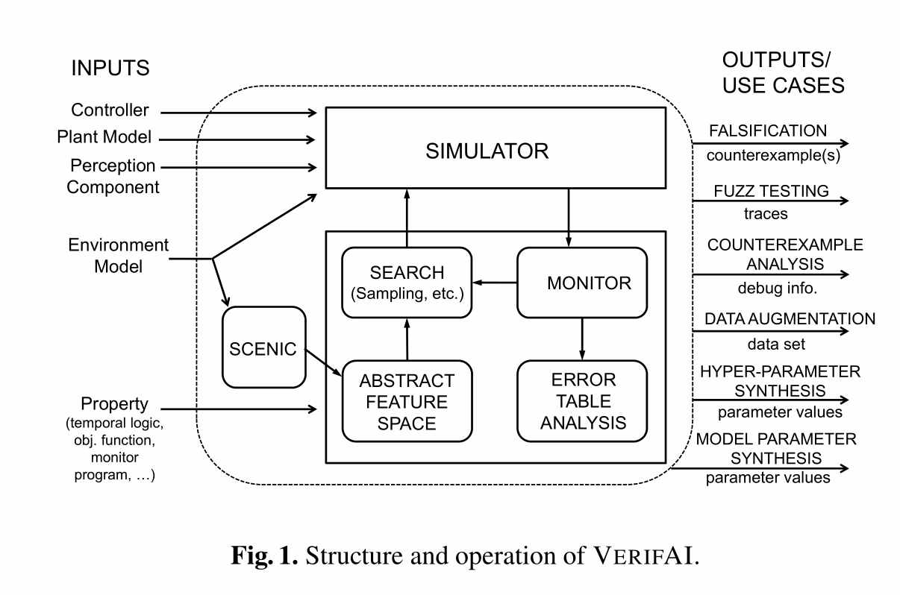
VERIFAI Structure and Operation
需要被检查的属性可以用 Metric Temporal Logic (MTL）（模糊时态逻辑）， objective functions（目标函数）, or arbitrary code monitoring the property 表达

Slide 7
VERIFAI Structure and Operation
输出取决于调用的 feature
1、对 falsification ， 输出的是违反property 的一个或多个反例
2、对fuzz test， 输出的是从Scenic里面采样的多个trace
3、Error table analysis是从一堆的反例中去分析property failures 的特征
4、data augmentation 是利用1，3中分析的反例去生成额外的数据
5、参数合成是生成相应的模型的参数

Slide 8
VERIFAI Structure and Operation
Four main module
1、Abstract Feature Space and SCENIC Modeling Language
Abstract Feature Space 对仿真配置的表示，例如对自动驾驶系统，其抽象特征空间可以包括 所有车辆的类型以及在道路上的初始位置。 Scenic 语言提供了描述这些特征的能力，比如车的box大小，位置，朝向等等
2、Searching the Feature Space
定义了抽象特征空间之后，下一步是在空间之中搜索，寻找可以导致和定义属性冲突的仿真场景。 VERIFAI 提供了一套采样方法：主动和被动（active and passive）
被动采样器：不会从仿真器拿到任何的反馈，其采样方式包括均匀随机采样，模拟退火，Halton sequences（哈尔顿序列采样）
主动采样：根据simulation的反馈进行下一次的采样，包括交叉熵采样和贝叶斯优化Bayesian optimization。
前者通过最小化交叉熵更新先验分布
后者通过用户提供的目标函数，从后验更新先验

Slide 9
VERIFAI Structure and Operation
Four main module
3、Property Monitor
仿真器合成的轨迹被monitor进行评估，针对给定的property或者目标函数计算分数
Monitor的结果可以作为反馈提供给search阶段，从而引导采样结果偏向产生 失败样例的方向
4、Error Table Analysis
反例被存储在error table 中，行为反例，列为该样例对应的抽象特征（位置朝向，等等）。
根据终端应用的不同（反例分析，或数据增强）， VERIFAI提供不同的分析方法，如PCA主成分分析方法等

Slide 10
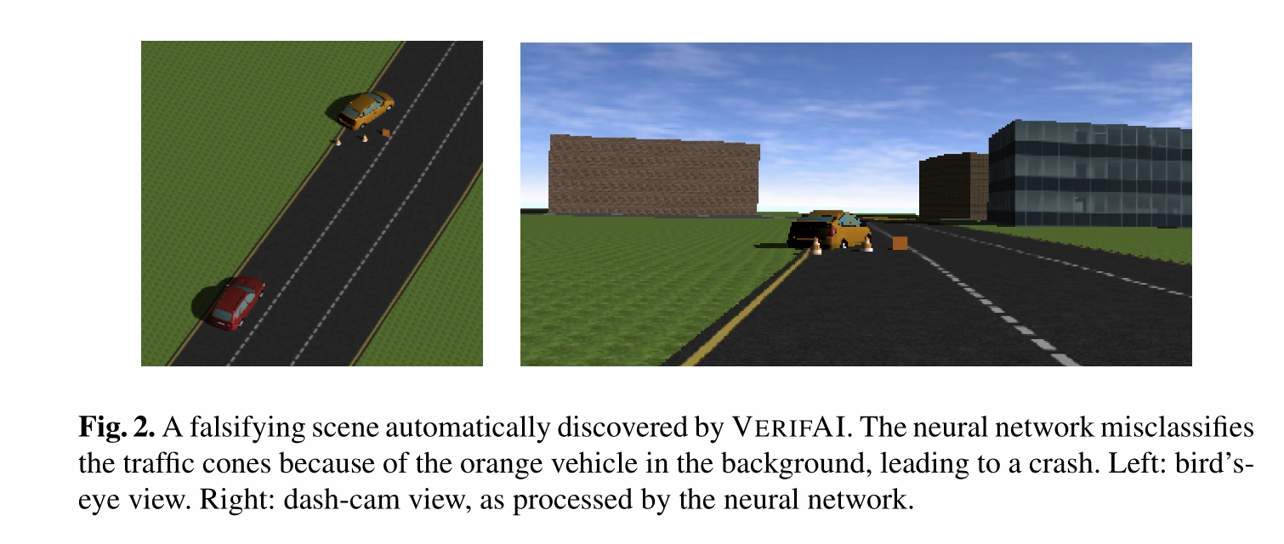
Features and Case Studies
Falsification and Fuzz Testing
给定一个model 和 specification, 可以通过主动采样驱动model向违反规范的方向采样
控制器依靠感知结果控制车辆进行避障
该车辆通过检测模型估计车辆与障碍物的距离，当距离小于15m时，执行切换道路命令，切换完成后执行车道线跟随命令
AV系统的正确性由一个MTL formula 表示，要求该车辆要与障碍物保持最小距离并且在切换道路时避免碰撞
任务的目标就是不断调整Scenic中的参数（例如初始位置，朝向，车辆颜色），从而使得场景不在满足上述条件，使车辆与障碍物距离变得很近或者和障碍物相撞。
实验表明其可以高效的找到某个场景，让控制器失效

Slide 11
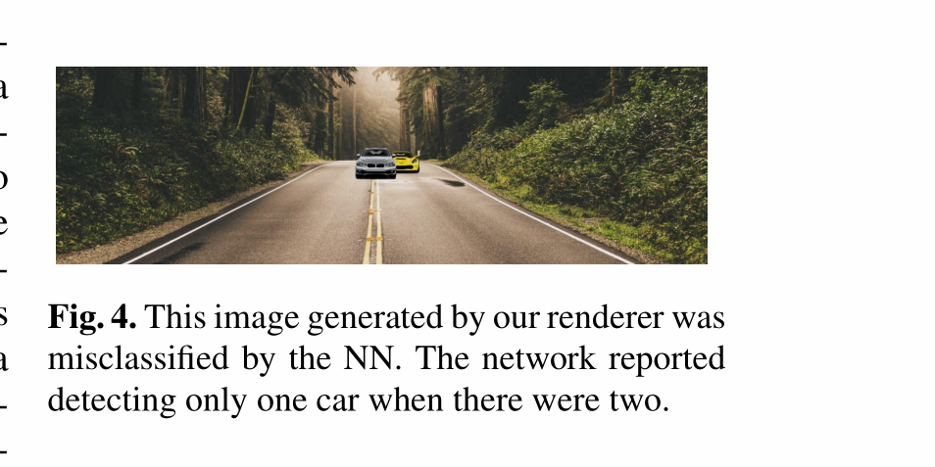
Features and Case Studies
Data Augmentation and Error Table Analysis
给定一个检测模型，将检测失败的场景存放到 error table 中，后续采样可以根据error table 采取不同的策略增加检测失败的场景，进行增量的训练。

Slide 12
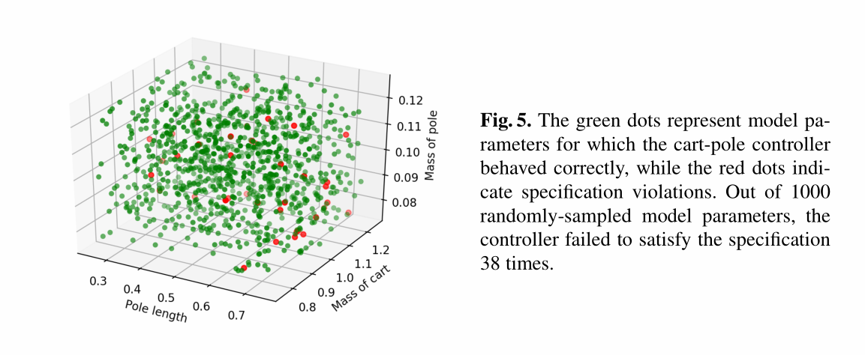
Features and Case Studies
Model Robustness and Hyperparameter Tuning
对一个已经训练好的强化学习模型，改变元模型中的参数，例如一个训练好的车摆系统模型，改变车的质量和摆杆的长度，质量等参数，使得在原本参数下不会失效的模型失效

